Slide 1

SCARS
Підготували :
Мулярчук Богдан Сергійович
Лисенко Анастасія Ігорівна
Ритченко Максим Сергійович

Slide 2
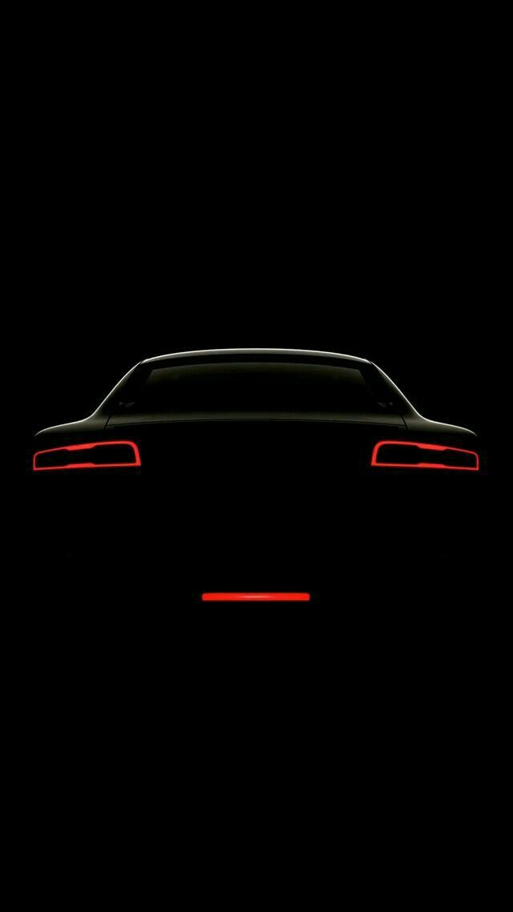
Мета проєкту SCARS
Мета нашого проекту – створити сучасний вебсайт для оренди авто, який спрощує користувачам процес пошуку та бронювання автомобіля.
Ми хотіли реалізувати інтуїтивний сервіс, що дозволяє швидко знайти потрібну машину за допомогою зручних фільтрів, обрати дати оренди та миттєво побачити доступні варіанти.
Цей продукт покликаний зекономити час користувачів та зробити оренду авто зрозумілою навіть для тих, хто робить це вперше.

Slide 3
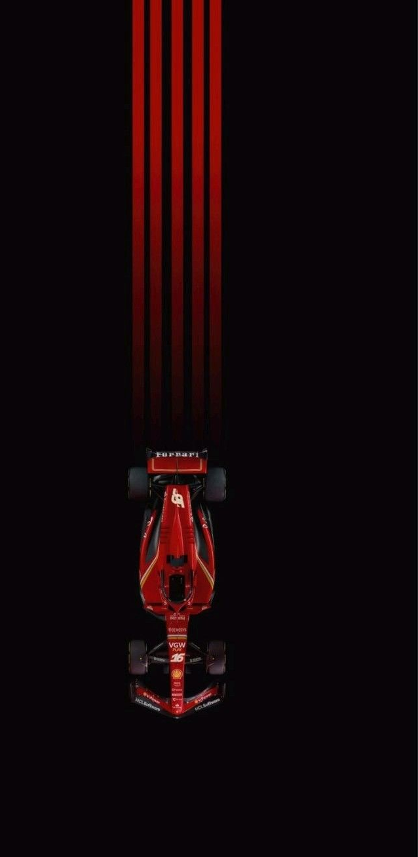
Завдання проєкту
У рамках проекту ми поставили собі такі конкретні завдання:
Розробити функціонал пошуку авто з гнучкою системою фільтрів за параметрами (марка, клас, ціна тощо).
Реалізувати зручний інтерфейс вибору дат і місця отримання машини.
Створити привабливий, простий у використанні дизайн, зрозумілий як досвідченим користувачам, так і новачкам.
Забезпечити швидку роботу сайту та коректну роботу на різних пристроях.

Slide 4
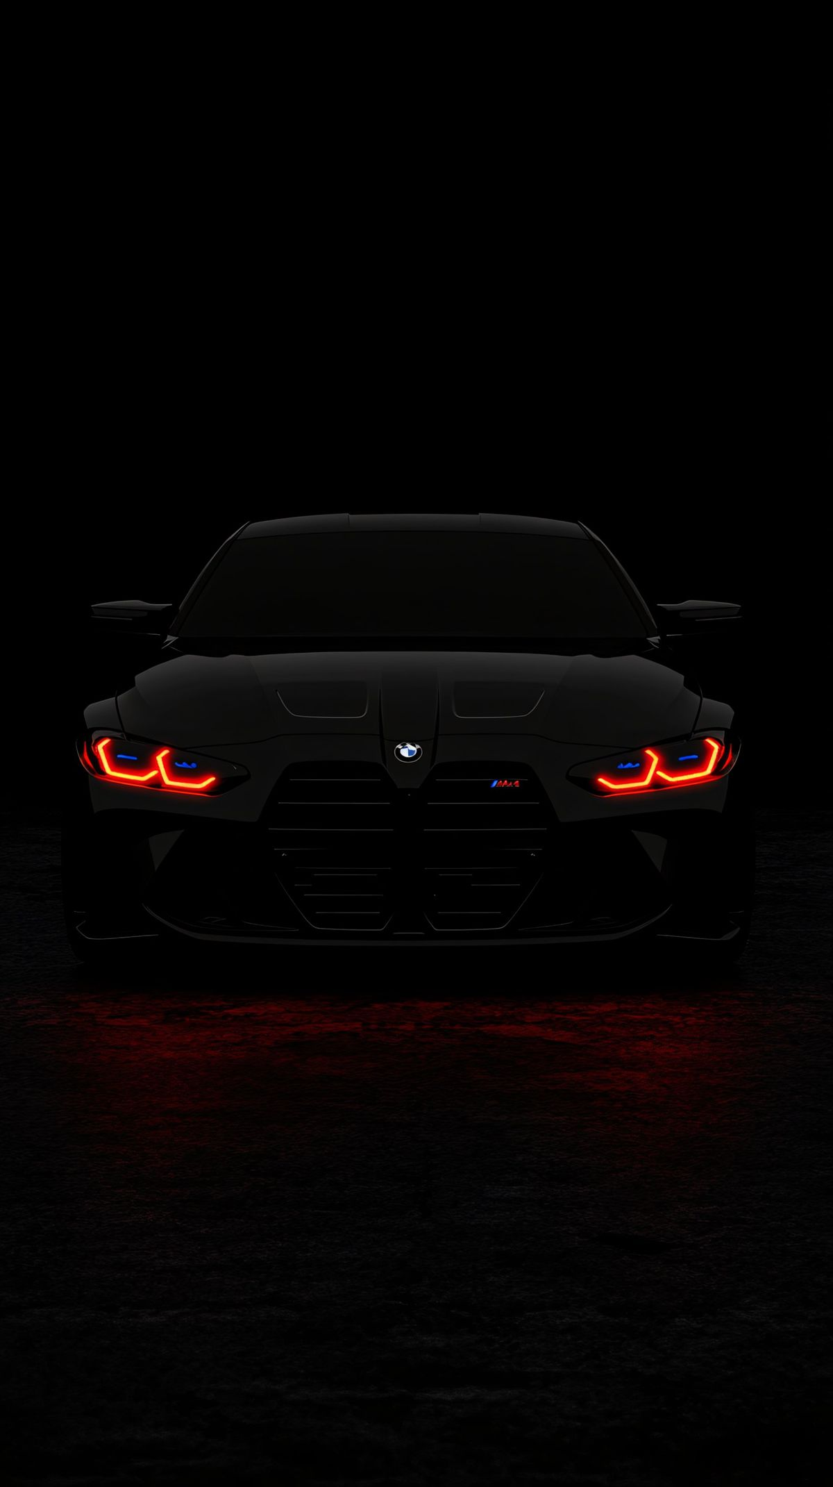
Опис проєкту
SCARS– це онлайн-платформа для оренди авто, де користувач може швидко знайти автомобіль, що відповідає його потребам, і одразу забронювати його.
Цільова аудиторія: мешканці міст, туристи, бізнес-мандрівники та всі, кому потрібне авто на певний час.
Сайт вирішує кілька проблем: складний пошук серед сотень пропозицій, незрозумілий інтерфейс у старих сервісах, обмежена інформація про авто та відсутність швидкого бронювання.

Slide 5
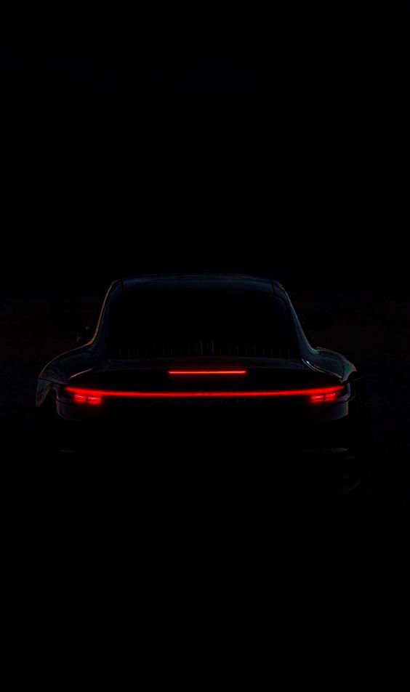

Основний функціонал сайту
Вибір дат через календар та місця отримання авто, що робить бронювання швидким і зрозумілим
Особистий кабінет користувача для перегляду історії бронювань
Розширені фільтри для пошуку:
класом
вартістю
маркою.

Slide 6
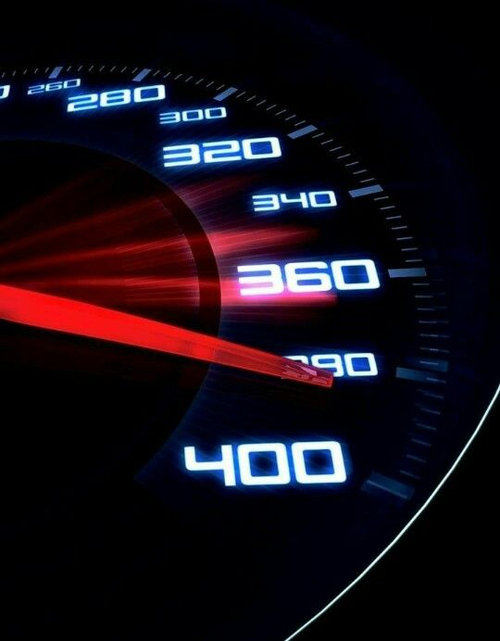
Наша команда
Над проектом працювали троє учасників:
Ритченко Максим – фронтенд-розробник: створив структуру сайту, верстку, адаптивність і логіку взаємодії з користувачем.
Мулярчук Богдан– бекенд-розробник: розробив базу даних, API для обробки запитів і реалізував логіку пошуку та бронювання.
Лисенко Анастасія– дизайнер і контент-менеджер: створив макети, обрав кольорову палітру та шрифти, підготував тексти, фото і загальний стиль сайту.

Slide 7
Використані технології
HTML і CSS – для створення структури та стилізації сайту.
JavaScript – реалізація динамічних елементів: фільтрів, календаря, пошуку.
База даних (MySQL або MongoDB) – для зберігання інформації про автомобілі, користувачів та бронювання.
Ці технології обрали за їхню гнучкість, популярність і зручність у командній роботі, що дозволило швидко отримати робочий прототип.

Slide 8
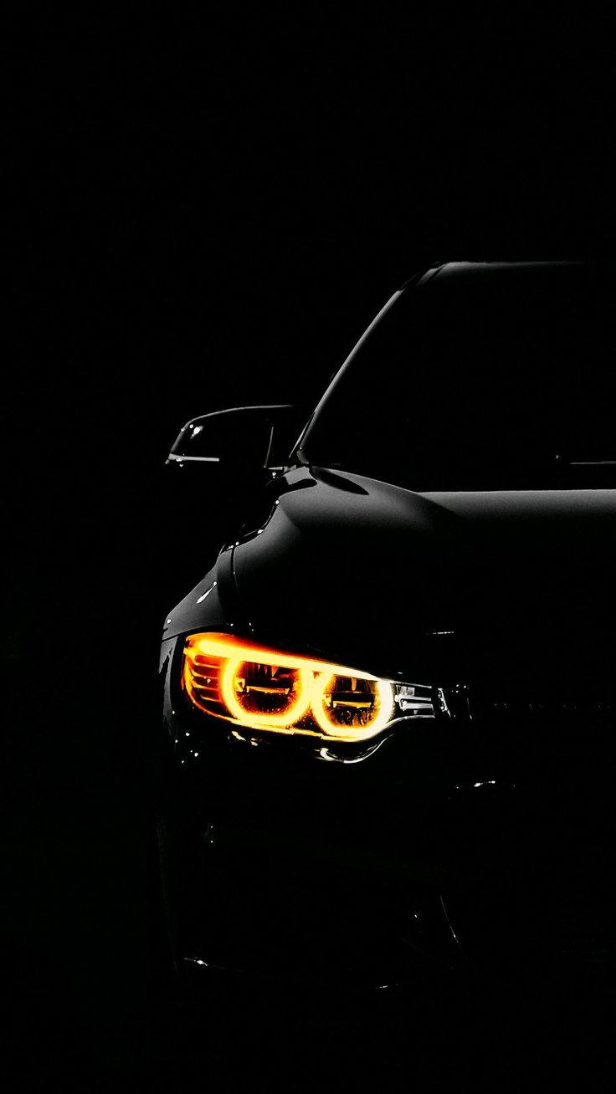
Як працює сайт
Робота сайту виглядає так:
Користувач обирає параметри → фронтенд формує запит → бекенд отримує цей запит, шукає потрібні дані у базі → повертає результати → користувач бачить на екрані доступні авто з деталями.
Така архітектура дозволяє швидко оновлювати інформацію, зручно масштабувати сайт у майбутньому та робить його стабільним.

Slide 9
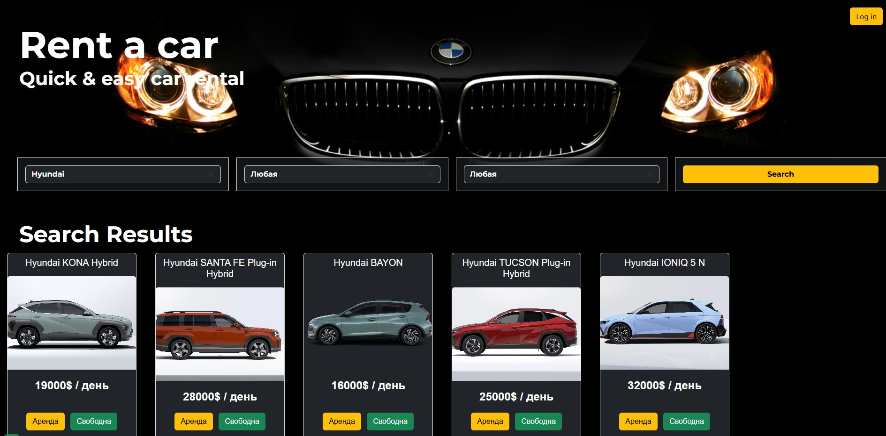
Робота нашого проєкту

Slide 10
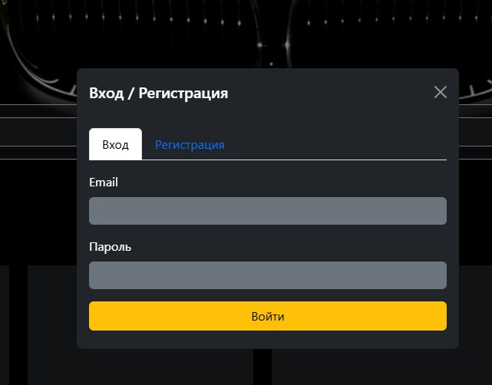

Slide 11
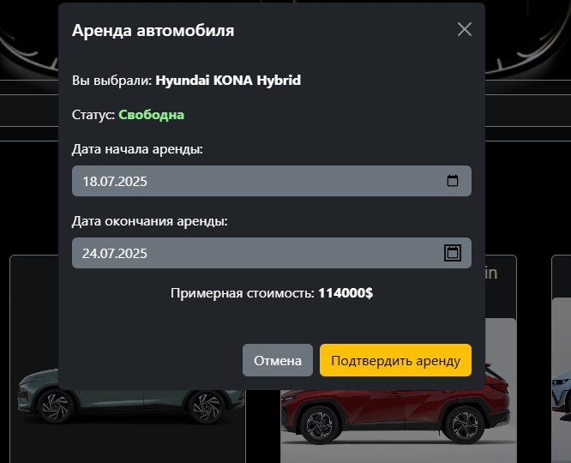

Slide 12

Висновки і плани
Отже,на цьому етапі нам вдалося розробити зручний сервіс, який дійсно спрощує оренду авто.
У майбутньому плануємо впровадити зміни :
Додати функцію онлайн-оплати.
Реалізувати систему відгуків та рейтингів авто.
Запустити мобільну версію або додаток.

